Slide 1
Scenario bygga hus
Ett exempel på framtidsbild om hur vi använder lägesbunden information för att bygga hus år 2040

Slide 2
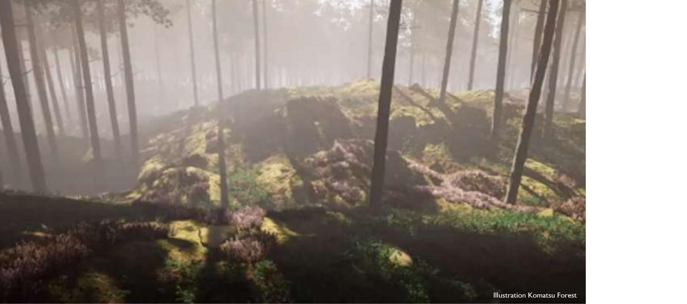
Användande av geodata år 2040
Notes:
En digital geografisk modell
År 2040 kan du själv genomföra olika myndighetsbeslut i en digital geografisk avbildning av verkligheten. Eller som vi ofta kallar det, en digital tvilling av verkligheten. Den myndighetsgemensamma plattformen har en kunskapsinfrastruktur som ger stöd i användningen av all data som det finns tillgång till i plattformen. Infrastrukturen innehåller tex stöd för myndighetsprocesser, beräkning, analys och AI användning.
I den myndighetsgemensamma plattformen kan du själv ta fram ett underlag för beslut i dina myndighetsärende. Tex ett bygglov och då med stöd av den intelligens som finns i den myndighetsgemensamma plattformen. Hur går det till?
Jo, den digitala geografiska plattformen innehåller all information som finns för den aktuella platsen. Den har en detaljerad beskrivning av markytan, vad som finns på den och vad som finns under den och redovisas i alla nödvändiga dimensioner, dvs även i tid. Den beskriver även det juridiska förhållandet kring rättigheter och bestämmelser såsom servitut, strandskydd, riksintresse, skydd för natur och miljö m.m. Plattformens kunskapsinfrastruktur hjälper dig att hitta den plats på tomten som lämpar sig bäst för huset. Bästa kvällsolsläget, effektivaste vinkeln på taket för bäst effekt på solpanelen och en placering som inte stör grannen.
I modellen finns all nödvändig information om rättigheter och bestämmelser vilket ger dig tillräcklig förståelse för var fornminnet finns, var fastighetsgränsen är, var det finns skydd för natur och miljö eller var man kan ta hänsyn till våra bästa odlingsmarker och välja där det finns bättre bebyggbara marker såsom vanlig moränmark. Informationen är korrekt lägesbestämd i modellen, oavsett om det är en kommunal, regional eller statlig information. Och informationen finns på gemensam myndighetsplattform. För att klara överlåtelse till dig som medborgare för att bli en myndighetshandläggare så krävs det att staten har ett ansvar för korrekthet och tillgänglighet av data. Utifrån denna plattform kan respektive sektor eller bransch, och varför inte, varje enskild fastighetsägare, själv använda informationen som sin egen digitala tvilling.

Slide 3
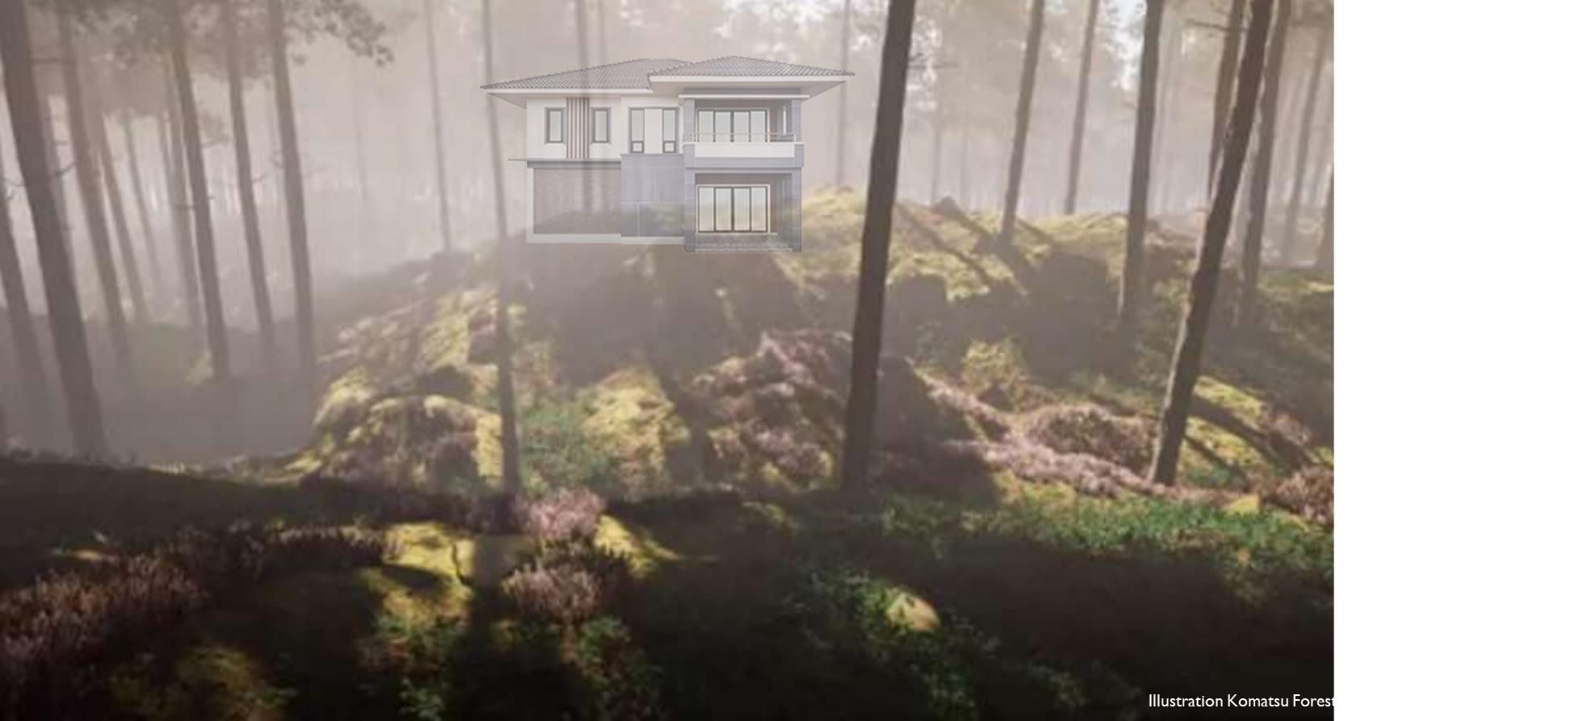
Användande av geodata år 2040
Notes:
Hur gör man då? Tillgången kan man få på flera sätt tex med stöd av VR-teknik. Det kan man beskriva som att komma in i en ”Matrix-värld”, dvs en 3D modell med möjlighet att även ta del av information i tidsserier. Då ser du allt i skala 1:1 med allt positionerat och lägesbestämt med hög noggrannhet. Alla myndighetsbeslut finns på plats, till exempel var du sökt förhandsbesked, vart du fick ditt bygglov, var strandskyddet finns och information vad som regleras, fastighetsgränser samt när i tid olika besluten och bestämmelser tillkommit. Du ser också det som begränsar användningen av marken till exempel ett fornminne, om det finns någon känslig natur som behöver skyddas, (ett biotopskydd) eller var den gamla gemensamma marksamfälligheten finns.
Gå runt i en Matrix värld Du kan gå runt i den digitala modellen, utforska och samla all information som behövs för ditt beslut om var du vill placera ditt hus. Plattformen har en kunskapsinfrastruktur som innehåller både analys, beräkning och AI, om så krävs. När du fått till dig all information som behövs, så placerar du ditt hus på marken i modellen. När du funderar och tänker kan du ta stöd av den inbyggda intelligensen i plattformen för att placera huset, det gör du genom att dela med dig av de preferenser som är viktiga för dig, tex solläge för dina solpaneler, om det finns buller vid platsen, bästa markförhållande för att bygga en utfart, läget för bästa natur-/miljöhänsynen. All information med tillräcklig kvalité för att kunna automatisera myndighetsprocesser.
När du känner dig färdig med placeringen av huset använder du den inbyggda kunskapsinfrastrukturen för att tex få förståelse för om det är något ytterligare du behöver göra innan du ansöker om bygglov och med givna förutsättningar, vilka kostnader din tänkta placering av huset kan ge. Kanske krävs ett beslut om enskilt avlopp, ett beslut om att ansluta din tänkta utfart till allmän väg eller att du behöver borra egen brunn. Du får du förstås hjälp och stöd av plattformen i att hitta den bästa platsen för avloppet och var du kan borra din brunn. De geologiska undersökningarna för platsen finns i modellen. Du kan även få stöd av plattformen vad markarbetet skulle ge för preliminära kostnader, behov av schaktning, sprängning, förflyttning av massor som ska från och till bygget.
När allt är placerat och du känner dig nöjd, ger dig den inbyggda intelligensen dig en signal om att ditt bygglov är klart.

Slide 4
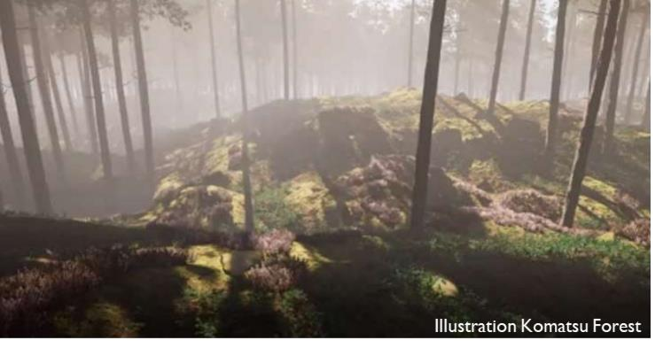
Vad krävs då för att nå dit? Hur ser våra behov ut utifrån önskat läge 2040
Myndighetsgemensam geodataplattform.
Alla säkra geodata är öppna och tillgängliga
Gemensam, rikstäckande insamling av geodata.
Analoga geodata har blivit digitala och lägesbestämda.
Vi behöver massor av författningsutveckling
Notes:
Det behövs, bland annat:
Att all data i modellen utgår från myndigheter och kommuners information för att klara korrekthet, aktualitet och tillgång till rätt styrande information. Vi ser att staten behöver ha ansvar för att tillhandahålla en gemensam digital avbildning av verkligheten.
Alla säkra geodata är öppna och tillgängliga. Alla informationsägare är trygga i vilka geodata man kan kombinera och har dessa öppna och tillgängliga. Det kräver att vi har kommit långt i arbete med standardisera lägesbunden information.
Vi behöver ha en gemensam rikstäckande insamling av data som tillfredsställer alla behov för att klara av att göra myndighetsbeslut med stöd av den digitala verkligheten. Med det ser vi inga begränsningar i att företag kan samla in data till stat och kommun och vara en del i arbetet med att förbättra den digitala verkligheten.
Att alla analoga beslut från myndigheter och kommuner blir digitala och lägesbestämda.
Författningsutveckling behövs b.la en lagstiftning som gäller för all informationsförsörjning, digitala fastighetsköp och digitala fastighetsgränser.

Slide 5
Vad krävs då för att nå dit? Hur ser våra behov ut utifrån önskat läge 2040
En statlig, säker och robust, infrastruktur för lägesbestämning och positionering.
Vi har en myndighetsgemensam lagring av geodata.
Gemensam och större finansiering krävs
Att digitala tjänster kan integreras med olika aktörers verksamhetssystem i en sömlös process.
Alla har givet ansvar och mandat utifrån ett gemensamt ramverk.
Notes:
Det behövs, bland annat:
Att vi har en statlig, säker och robust, infrastruktur som garanterar korrekt lägesbestämning och positionering.
Vi har en myndighetsgemensam lagring av geodata i 4 dimensioner. Vi tror vi behöver ha en stor gemensam samverkan för att klara allt som krävs för lagring av all geodata i framtiden. Det går inte finansiera det var för sig eller att kompetensmässigt klara det.
För att klara av allt som krävs för denna modell så behövs en gemensam och väsentligt större finansiering.
Att digitala tjänster kan integreras med olika aktörers verksamhetssystem i en sömlös process.
Utvecklade roller och mandat i infrastrukturen som ger ansvar för egna data men även för att helheten ska hänga ihop i modellen.

